Slide 1



Programação Orientada
a Objetos
[Relações entre classes]
Profº Silvio Antonio Carro
silvio@unoeste.br
Profº Dione Jonathan Ferrari
dferrari@unoeste.br

Slide 2
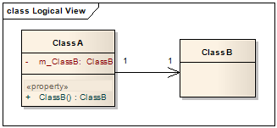
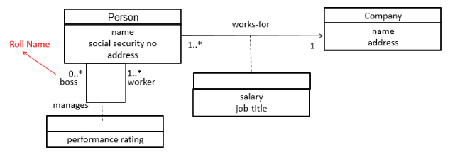
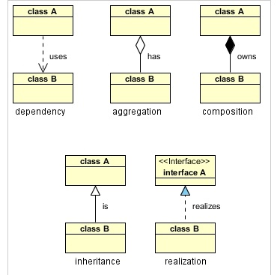
Relações
entre
classes
Objetos não existem isolados:
  são formados por outros objetos.
  usam outros objetos.
  são usados por outros objetos
  ...

Slide 3
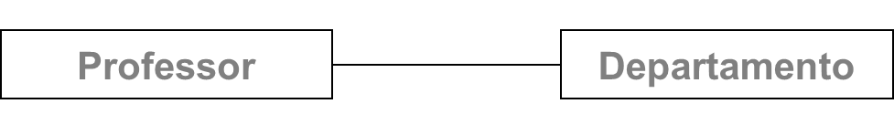
Relações entre classes
O relacionamento entre os objetos pode ser de 3 tipos: um-para-um, um-para-muitos e muitos-para-muitos
Exemplo: Um Professor se relaciona com um Departamento
  números indicam multiplicidade
  palavras e/ou setas indicam a direção do relacionamento
1
0..*
gerenciado

Slide 4
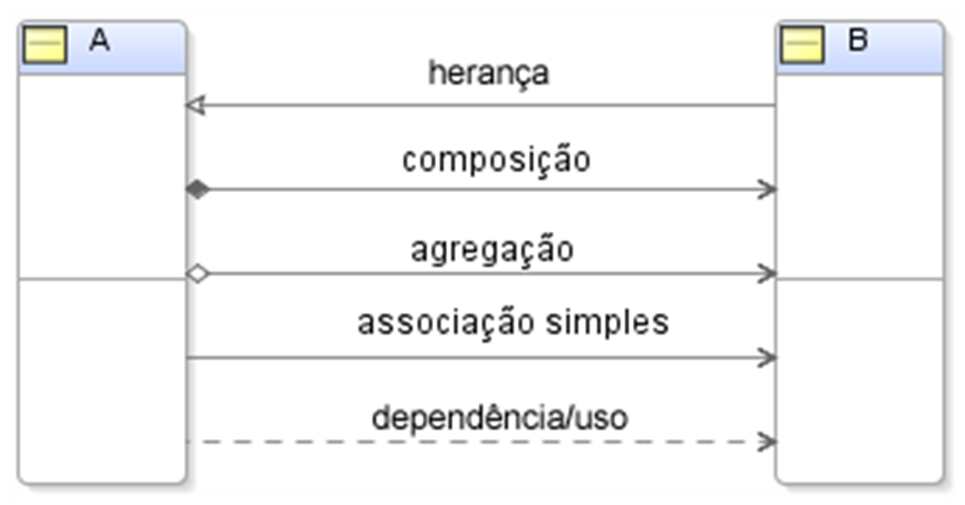
Relações entre classes
Existem 4 tipos distintos de relações entre classes/objetos:
  Associação simples
  Agregação/Composição
  Uso ou dependência
  Herança

Slide 5
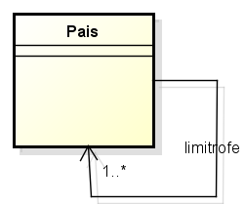
Associações
Associação simples
Representa um relacionamento fraco entre objetos, sem o sentido de dependência ou composição. Pode ser:
Binária:
Binária com multiplicidade:
Unária: Quando há um relacionamento de uma classe
com ela mesma
Livro
Autor
Cliente
faz
Pedido
1
1
0..*
0..*
We call association those relationships whose objects have an independent lifecycle .

Slide 6
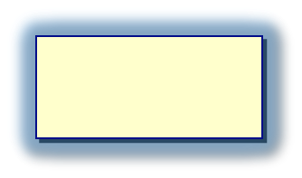
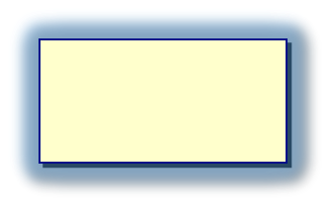
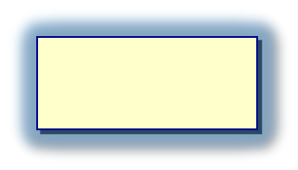
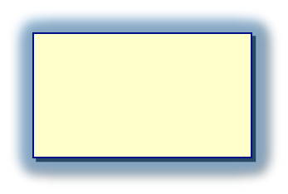
Associações de composição
Composição é uma forma bastante forte de associação, que indica que uma “Parte” pertence e foi criado exclusivamente para ser utilizado pelo “todo”. Portanto, se o “todo” desaparecer, então a “parte” deve desaparecer também.
Uma carta pode pertencer a somente um baralho de cada vez, ao contrário da agregação, onde um empregado que pode trabalhar para duas empresas separadas ao mesmo tempo.
Um trem é formado por locomotiva e vagões
class Baralho
{
...
Carta c[];
...
}
Baralho
Carta
*
Locomotiva
1
Trem
Vagão
1..*

Slide 7
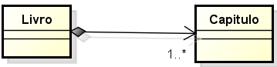


Associações de composição
Composição: outros exemplos
class Livro
{
private int numProxCapitulo=0;
private Capitulo capitulos[]=new Capitulo[20];
...
public Livro()
{ numProxCapitulo=0;
}
public void cadCapitulo(Capitulo c)
{ capitulos[numProxCapitulo++]=c;
}
...
}
class Capitulo
{
private String resumo;
...
Capitulo(String resumo)
{ this.resumo=resumo;
}
...
}
Livro l=new Livro()
l.cadCapitulo(new Capitulo(“bla bla...”));
l.cadCapitulo(new Capitulo(“bla bla2..”));

Slide 8

Associações de agregação
Agregação é outra forma forte de associação. Uma classe agrega outra se existe um relacionamento “todo-parte” entre as classes. Indica que a parte pode se relacionar com todo em um determinado momento. Tem o sentido de gerenciamento da parte pelo todo ou pode ser um enfraquecimento da composição.
a classe Clube pode agregar a classe Sócio porque um clube (o “todo”) foi criada para gerenciar sócios (as “partes”)
Clube
Socio
1..*
class Clube
{
...
Socio socios[];
...
}

Slide 9
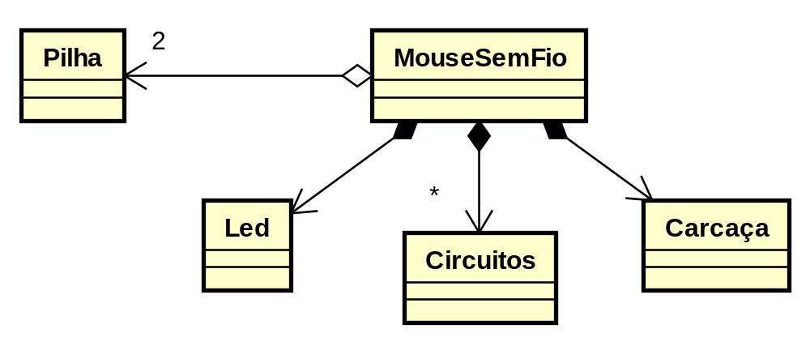
Composição x agregação
Exemplo (controle de produção de mouses)

Slide 10
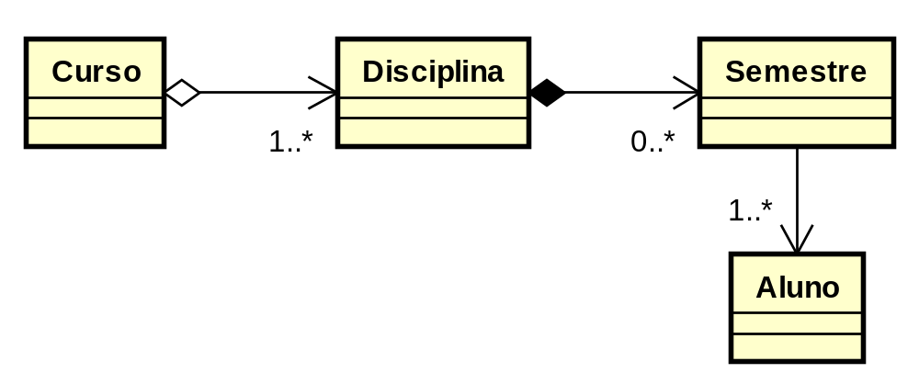
Agregação x composição x associação simples
A disciplina repete para cada semestre
Exemplo
Objetos independentes
Agregação ou Composição?
Curso e disciplina são altamente acoplados ?
(1 curso é formado por 1 ou mais disciplinas, mas elas são exclusivas de cada curso?)

Slide 11
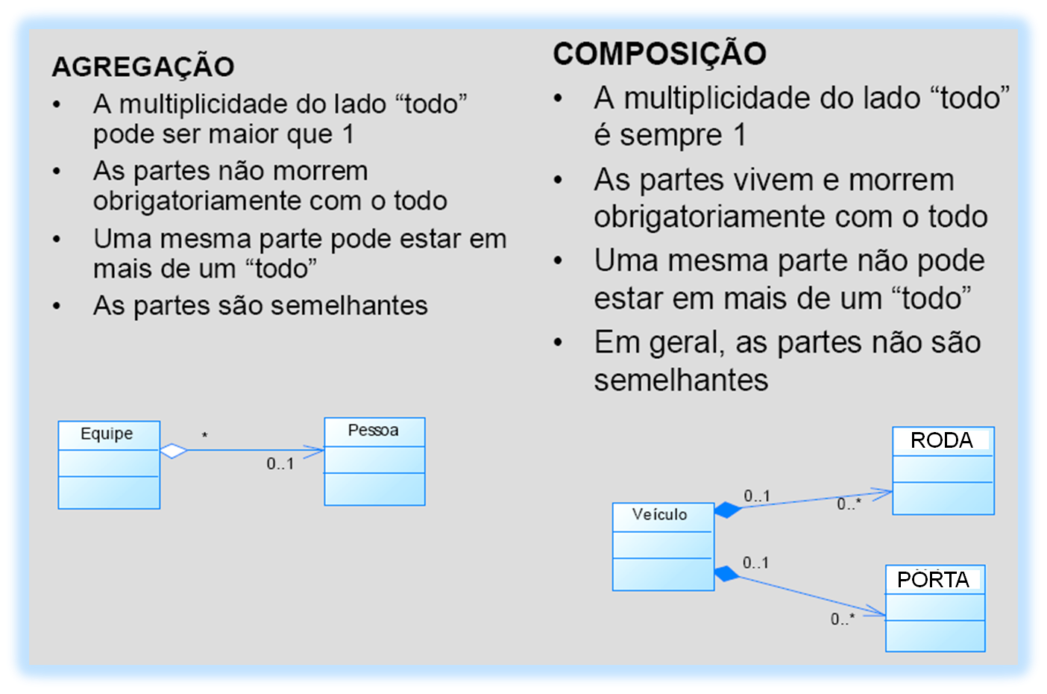
Agregação x Composição

Slide 12



USO ou DEPENDÊNCIA
Relação em que uma classe usa os serviços de outra para concluir uma determinada tarefa.
Representada por uma seta tracejada
Não tem multiplicidade.
um trem usa uma estrada de ferro (não faz parte do trem, mas ele depende dela)
class Trem
{
...
void percorrer(EstradaFerro ef)
{}
...
}
Locomotiva
1
Trem
Estrada de ferro
Vagão
1..*
usa

Slide 13
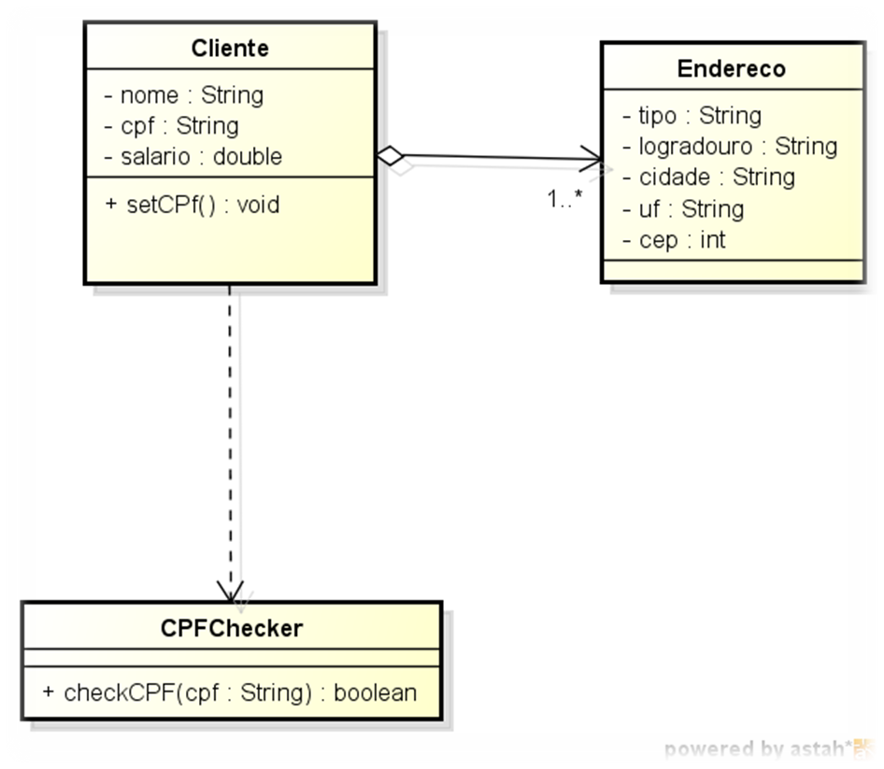
USO ou DEPENDÊNCIA
Agregação ou Composição?
Depende da regra do negócio: se o endereço foi criado para cada cliente é composição.
Se é possível compartilhar endereços com outros clientes, então é agregação.

Slide 14
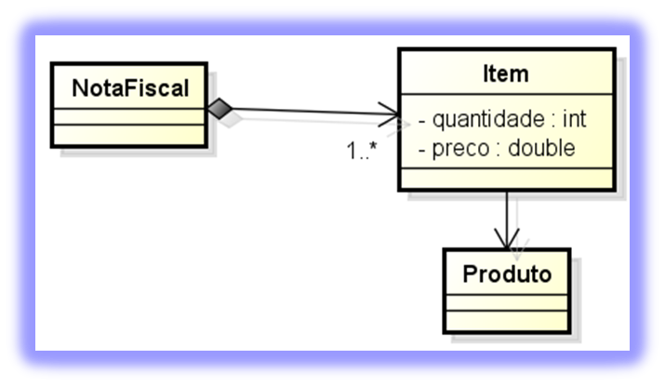
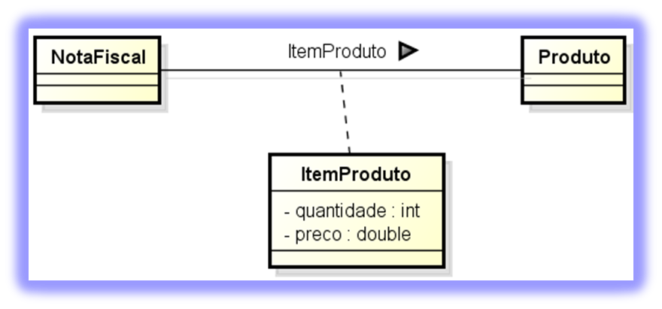
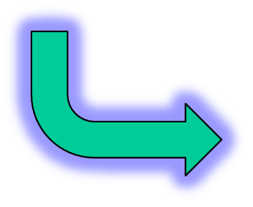
Classe Associativa
Classes associativas são utilizadas quando a associação entre duas classes possui multiplicidade muitos para muitos (em ambas as extremidades). Esta classe é necessária para armazenar atributos transmitidos pela associação de ambas as classes.

Slide 15
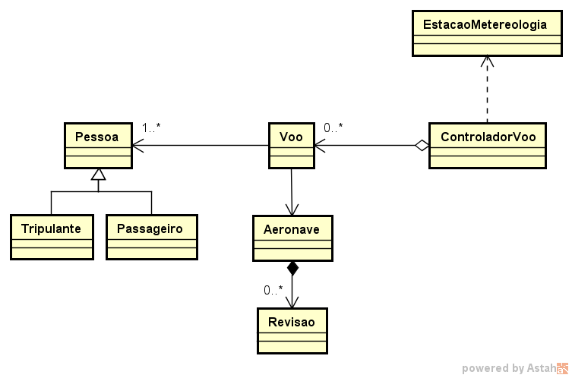
Exemplo com vários tipos de relacionamentos entre classes

Slide 16

Exercício 1
Desenvolva parte da modelagem de um sistema para agendamento de consultas em uma clínica odontológica. Na clínica atendem vários profissionais (dentistas).
O sistema deverá registrar em agendas individuais (cada dentista tem a sua) um horário para o atendimento de cada paciente. No atendimento serão registrados todos os procedimentos que foram realizados e os materiais que eventualmente foram gastos para a realização do mesmo.
Desenvolva somente a modelagem (diagramas de classe e relacionamentos)
Não se preocupe em detalhar com precisão os atributos e métodos.
Utilize um software que auxilie no processo, por exemplo: astah, rational rose, argo uml ou visual paradigm.

Slide 17

Exercício 2
Utilizando o diagrama de classes/UML, modele parte de um sistema responsável por controlar a produção de uma indústria alimentícia. O controle de produção deverá ser organizado por lotes, registrando a data e os produtos fabricados naquele lote. Para cada produto serão informados o nome, a categoria do produto ( petiscos, doces, bolachas, etc), a quantidade de cada ingrediente utilizado para sua confecção, além de outras informações.
Os ingredientes e as categorias devem ser cadastradas previamente no sistema.
Utilize um software que auxilie no processo, por exemplo: astah, rational rose, argo uml ou visual paradigm.

